Slide 1
Pengantar Arsitektur Enterprise
Arsitektur Enterprise
Febi Nur Salisah, S.Kom, M.Kom

Slide 2
Capaian pembelajaran
Mahasiswa mampu menjelaskan konsep dasar arsitektur enterprise meliputi metode, framework, dan dasar pendekatan arsitektur enterprise

Slide 3
Topik bahasan
Konsep arsitektur enterprise
Proses arsitektur
Faktor pendorong arsitektur enterprise

Slide 4
Dalam praktek bisnis, pendekatan terintegrasi antara bisnis dan TI menjadi penting
Hal ini berdampak pada perancangan ulang:
struktur organisasi,
proses bisnis,
aplikasi TI, dan
infrastruktur teknis

Slide 5
Konsep arsitektur enterprise

Slide 6
Arsitektur
Konsep dasar sebuah sistem dalam lingkungannya terletak pada elemen-elemennya, hubungannya, serta prinsip dari rancangan dan evolusinya

Slide 7
Arsitektur diperlukan untuk mengelola kompleksitas organisasi atau sistem yang sangat besar:
gambaran struktur organisasi,
proses bisnis didalamnya,
dukungan aplikasi, dan
infrastruktur teknis
Perlu menjelaskan aspek dan domain yang berbeda serta hubungannya

Slide 8
Stakeholder
Seorang individu, kelompok, atau organisasi yang memiliki kepentingan/ketertarikan dalam, atau pertimbangan terhadap, sebuah sistem
Biasanya memiliki latar belakang yang berbeda-beda

Slide 9
Seorang Arsitek perlu untuk:
mendiskusikan arsitektur dengan para stakeholder
kemudian menjelaskan arsitektur serta dampaknya kepada semua stakeholder yang terlibat

Slide 10
Arsitektur enterprise
Disiplin ilmu Enterprise Engineering
Enterprise → satu kesatuan sistem yang dirancang dengan tujuan tertentu yang dapat diadaptasi dan dirancang-ulang secara sistematis dan terkendali
Definisi menurut The Open Group (2011)
Enterprise → kumpulan organisasi yang memiliki tujuan yang sama dan/atau produk akhir yang sama

Slide 11
Arsitektur enterprise
Arsitektur pada level keseluruhan organisasi disebut ‘enterprise architecture’ yang dapat didefinisikan
Enterprise architecture → sebuah prinsip, metode, dan model yang koheren yang digunakan dalam perancangan dan realisasi
struktur organisasi,
proses bisnis,
sistem informasi, dan
infrastruktur dari sebuah enterprise.

Slide 12
CATATAN
Enterprise architecture mencakup inti-inti dari bisnis, TI dan evolusinya → tanpa arsitektur yang bagus, akan sulit untuk mencapai kesuksesan bisnis
Karakteristik paling penting dari sebuah enterprise architecture adalah menyediakan pandangan menyeluruh dari sebuah enterprise
Sebuah enterprise architecture yang baik menyediakan kebutuhan mendatang untuk menyeimbangkan dan membantu translasi kebutuhan tersebut dari bentuk strategi perusahaan menjadi operasi sehari-hari

Slide 13
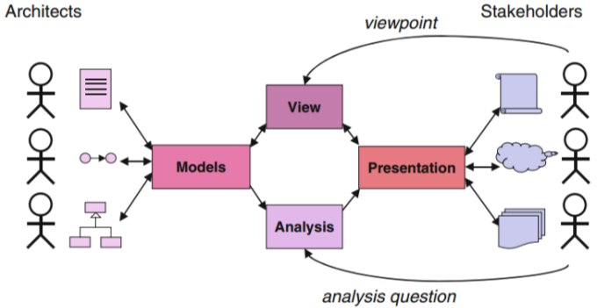
Model, view, presentasi, dan analisis arsitektur membantu untuk menjembatani ‘communication gap’ antara Arsitek dan stakeholder

Slide 14
Proses arsitektur enterprise

Slide 15
Proses arsitektur
Arsitektur adalah sebuah proses sekaligus sebuah produk
Produk berfungsi memandu manager dalam merancang proses bisnis dan system developers dalam membangun aplikasi agar tetap sejalan dengan tujuan dan kebijakan bisnis
Dampak dari proses adalah kesadaran/kewaspadaan stakeholder yang berkaitan dengan tujuan dan aliran informasi bisnis akan terlihat

Slide 16
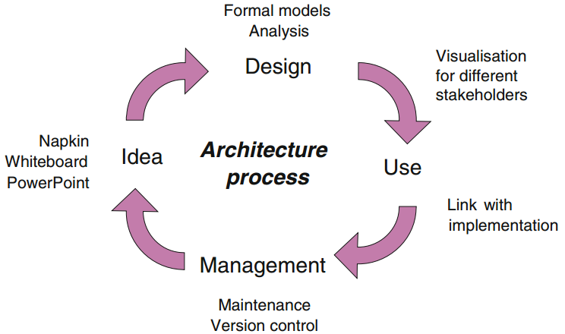

Slide 17

Proses arsitektur terdiri dari langkah-langkah yang membawa ide awal melalui tahapan perancangan dan implementasi menjadi sebuah sistem yang operasional
Dalam semua tahapan proses arsitektur, komunikasi yang jelas dengan dan antara stakeholder menjadi penting

Slide 18
Faktor pendorong arsitektur enterprise

Slide 19
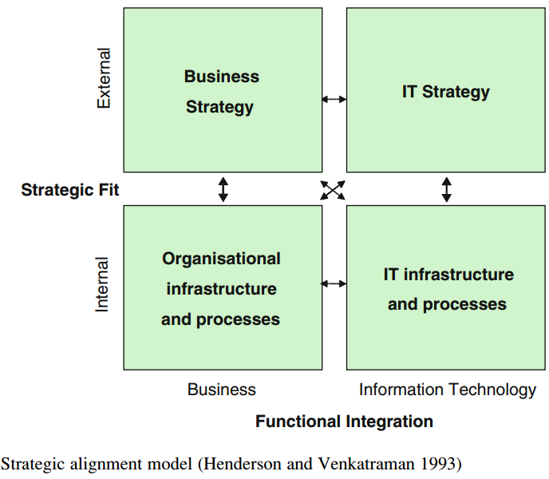
Faktor internal
1# Penyesuaian Bisnis-TI dianggap sebagai instrumen penting untuk mewujudkan efektifitas organisasi
Model penyesuaian strategis oleh Henderson dan Venkatraman (1993) membedakan antara aspek strategi bisnis dan infrastruktur organisasi di satu sisi, dengan strategi dan infrastruktur TI di sisi lain
Model ini menyediakan 4 sudut pandang dominan yang digunakan untuk mengatasi penyesuaian antara aspek2 tersebut

Slide 20
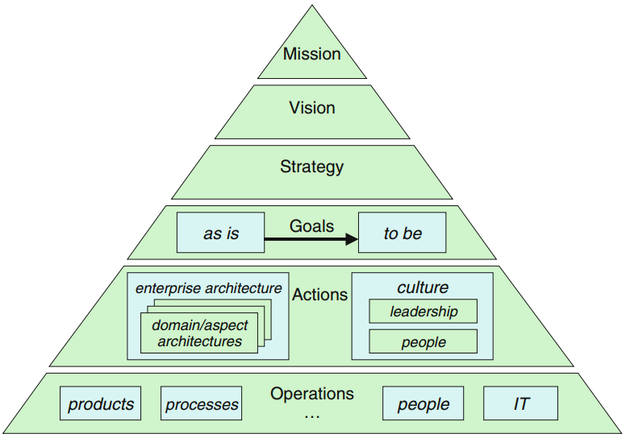
2# Enterprise architecture diposisikan dalam konteks pengelolaan enterprise
Misi enterprise → mengapa ada?
Visi → ‘gambaran masa depan’ dan nilai-nilai yang dipegang teguh
Strategi → jalur yang ditempuh enterprise untuk mencapai misi dan visi → ditranslasikan menjadi tujuan konkrit yang memberi arah dan menjadi penanda dalam mengeksekusi strategi
Tujuan ditranslasi menjadi perubahan konkrit hingga ke operasi sehari-hari perusahaan

Slide 21
Tugas enterprise architecture → menyediakan sudut pandang holistik dari operasi saat ini dan saat nanti, serta aksi yang harus dilakukan untuk mencapai tujuan perusahaan
Arsitektur dipandang sebagai bagian ‘hard’ dari perusahaan, sementara bagian ‘soft’ nya adalah culture yang dibentuk oleh orang-orang dan kepemimpinan → penting (atau lebih penting) untuk mencapai tujuan perusahaan

Slide 22
3# Arsitektur adalah instrumen strategis dalam memandu organisasi menjalani arah pengembangan yang terencana
Enterprise yang sukses menjalankan ‘operating model’ dengan pemilihan yang jelas pada level integrasi dan standarisasi proses bisnis di seluruh enterprise
Peran enterprise architecture sebagai pengorganisasian logis dari proses bisnis dan infrastruktur TI, harus mencerminkan kebutuhan integrasi dan standarisasi dari operating model

Slide 23
Faktor eksternal
Framework pengaturan menuntut agar perusahaan dan institusi pemerintah dapat membuktikan bahwa mereka memiliki pandangan yang jelas terhadap operasi mereka dan bahwa mereka telah mematuhi hukum yang berlaku
Di USA, Clinger–Cohen Act (1996) atau Information Technology Management Reform Act → semua biro pemerintah harus memiliki sebuah IT architecture

Slide 24
Framework Basel II (2004) → menempatkan kebutuhan pada organisasi perbankan untuk memperhatikan financial risk management, untuk mendorong stabilitas di dunia keuangan
US act Sarbanes–Oxley Act (2002) atau Public Company Accounting Reform and Investor Protection Act → mendorong perusahaan mengadopsi praktek good corporate governance dan untuk membuat executive perusahaan bertanggung jawab secara personal

